Slide 1
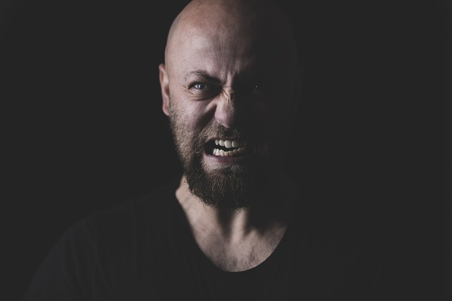
GETROFFEN DOOR GODS HEILIGHEID…
• Daar kun je witheet van worden

Slide 2
GETROFFEN DOOR GODS HEILIGHEID…
• Daar kun je witheet van worden
Exodus 5:22-23:
“Toen wendde Mozes zich opnieuw tot de HEER en zei: ‘Heer, waarom behandelt U dit volk zo slecht? Waarom hebt U mij hierheen gestuurd. Vanaf het moment dat ik bij de farao ben gekomen en hem in uw naam heb toegesproken, heeft hij het volk slecht behandeld. U hebt uw volk niet bevrijdt – integendeel!’”

Slide 3
GETROFFEN DOOR GODS HEILIGHEID…
• Daar kun je witheet van worden

Slide 4
GETROFFEN DOOR GODS HEILIGHEID…
• Daar kun je witheet van worden
Job 30:21:
“U bent wreed voor mij geworden,
met al uw krachten hebt U zich tegen mij gekeerd.”

Slide 5
GETROFFEN DOOR GODS HEILIGHEID…
• Daar kun je witheet van worden

Slide 6
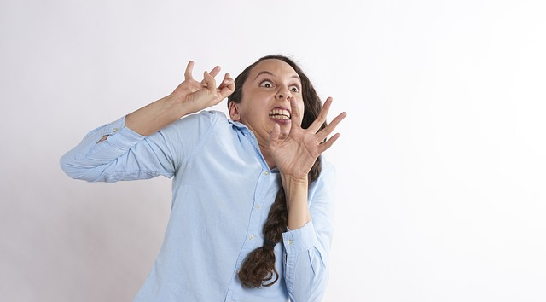
GETROFFEN DOOR GODS HEILIGHEID…
• Daar kun je witheet van worden
• En ook heel bang

Slide 7
GETROFFEN DOOR GODS HEILIGHEID…
• Daar kun je witheet van worden
• En ook heel bang
2 Samuël 6:7:
“De HEER ontstak in woede tegen Uzza en strafte hem ter plekke voor zijn onachtzaamheid, zodat hij op slag dood was.”

Slide 8
GETROFFEN DOOR GODS HEILIGHEID…
• Daar kun je witheet van worden
• En ook heel bang

Slide 9
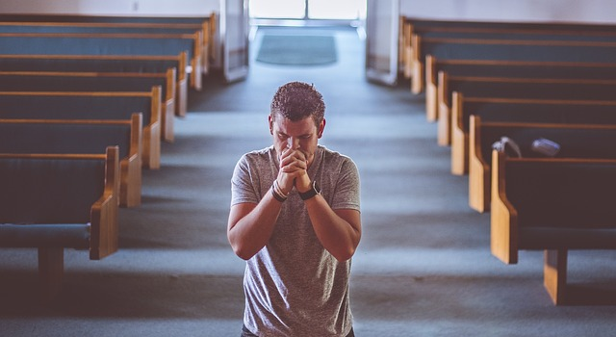
GETROFFEN DOOR GODS HEILIGHEID…
• Daar kun je witheet van worden
• En ook heel bang
• Zo worden we op onze plek gezet

Slide 10
GETROFFEN DOOR GODS HEILIGHEID…
• Daar kun je witheet van worden
• En ook heel bang
• Zo worden we op onze plek gezet
Matteüs 7:21:
“Niet iedereen die “Heer, Heer” tegen Mij zegt, zal het koninkrijk van de hemel binnengaan, alleen wie handelt naar de wil van mijn hemelse Vader.”

Slide 11
GETROFFEN DOOR GODS HEILIGHEID…
• Daar kun je witheet van worden
• En ook heel bang
• Zo worden we op onze plek gezet
1 Kronieken 13:3:
“Ik (David) stel voor dat wij de ark van onze God, waar we ons in de tijd van Saul niet om hebben bekommerd, hierheen te halen”.

Slide 12
GETROFFEN DOOR GODS HEILIGHEID…
• Daar kun je witheet van worden
• En ook heel bang
• Zo worden we op onze plek gezet
2 Samuël 6:2:
“(…) de ark waaraan een bijzondere naam verbonden is: die van de HEER van de hemelse machten, die op de cherubs troont.”

Slide 13
GETROFFEN DOOR GODS HEILIGHEID…
• Daar kun je witheet van worden
• En ook heel bang
• Zo worden we op onze plek gezet
2 Samuël 6:9:
“Toen werd David bang voor de HEER en hij vroeg zich af: Hoe kan de ark van de HEER ooit bij mij in Jeruzalem komen?”

Slide 14
GETROFFEN DOOR GODS HEILIGHEID…
• Daar kun je witheet van worden
• En ook heel bang
• Zo worden we op onze plek gezet

Slide 15
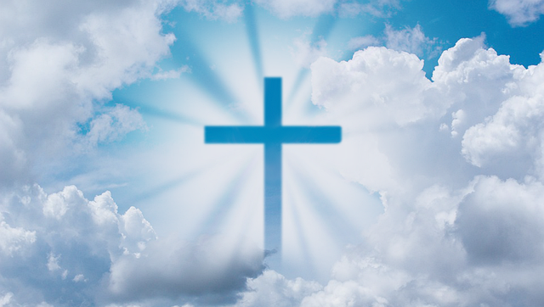
GETROFFEN DOOR GODS HEILIGHEID…
• Daar kun je witheet van worden
• En ook heel bang
• Zo worden we op onze plek gezet
• Door de HEER die ons wil zegenen

